Slide 1

PROBLEMA
La biblioteca de la Universidad requiere mostrar la lista de libros actuales, se requiere además que pueda ser visible la portada del libro para que el usuario identifique más fácil el requerido, al momento de cargar la información de los libros el sistema demora un poco en mostrar la lista, los estudiantes van constantemente a buscar los libros y tienen un percepción de que el sistema es demasiado lento.

Slide 2
Patrón PROXY

Slide 3
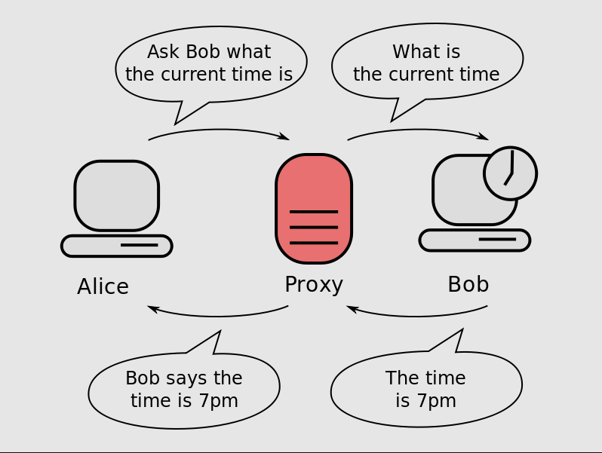
INTENCIÓN
Proporcionar un objeto intermediario o sustituto entre un cliente y un objeto para controlar el acceso al objeto original. Este objeto intermediario representa al objeto original y es denominado proxy. El proxy permite proporcionar funcionalidad adicional de ser requerido.

Slide 4
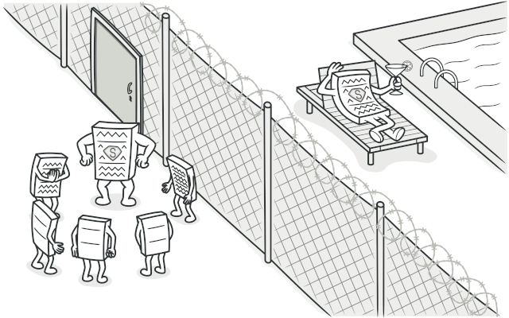
MOTIVACIÓN
La razón principal para controlar el acceso a un objeto, es diferir el costo total de su creación e inicialización hasta que realmente se necesita usarlo. El patrón obliga a que las llamadas a los métodos de un objeto ocurran a través de un objeto Proxy. La implementación del proxy permite realizar acciones antes o después de que la solicitud llegue al objeto original, esta lógica adicional es incluida en el proxy, por lo tanto no hay necesidad de modificar la lógica original del objeto. El proxy implementa la misma interfaz del objeto real por lo tanto puede pasarse a cualquier cliente.

Slide 5
APLICABILIDAD
Al tener un objeto de servicio que utiliza muchos recursos y solo se necesita en determinados momentos. Por lo tanto se difiere la inicialización del objeto hasta el momento que sea necesario en lugar de crear el objeto al iniciar la aplicación y se almacenan en caché sus datos. Proxy virtual
Control de acceso, cuando se requiere control de acceso sobre ciertos objetos, es decir que clientes específicos puedan acceder a ellos. En este caso el proxy pasaría la solicitud al objeto de servicio si y sólo si se cumple con permisos de acceso Proxy de protección.
Cuando se requiere tener un objeto local que representa un objeto remoto, en este caso el objeto local es un proxy para el objeto remoto. El llamado del método en el objeto local da como resultado el llamado del método remoto en el objeto remoto. Proxy remoto.
Solicitudes de registro, si se requiere obtener un historial de solicitudes de acceso al objeto de servicio. El proxy guardaría registro de cada solicitud antes de pasar al servicio.
Cuando requerimos guardar en caché el resultado de las solicitudes del cliente y gestionar su ciclo de vida. Generalmente para solicitudes recurrentes que siempre entregan los mismos resultados.
Para destruir el objeto de servicio (pesado) cuando no existan clientes usándolo.

Slide 6
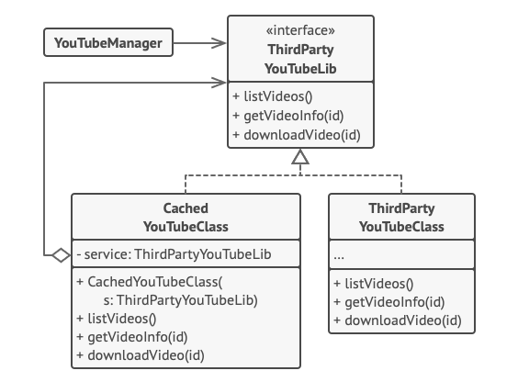
ESTRUCTURA
DIAGRAMA DE CLASES

Slide 7
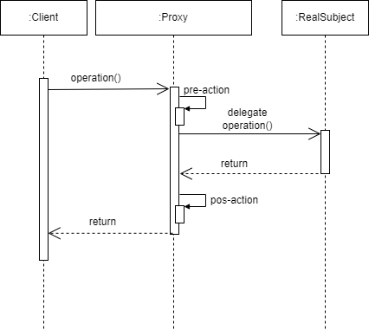
ESTRUCTURA
DIAGRAMA DE SECUENCIA

Slide 8
PARTICIPANTES
Cliente: solicita un objeto de servicio pero trabaja con una referencia Proxy.
Proxy: contiene un campo de referencia que apunta a un objeto de servicio. Al finalizar su procesamiento el proxy pasa la solicitud al objeto de servicio. El cliente trabajará con este objeto como si trabajara con el objeto real.
Interfaz del servicio: interfaz que representa la funcionalidad (servicio) que deben implementar el proxy y el servicio. El proxy debe realizar uso de esta interfaz para camuflarse cómo objeto de servicio.
Servicio: es la clase donde se implementa lógica del negocio y trabaja con una referencia Proxy. Representa el objeto que el cliente requiere.

Slide 9
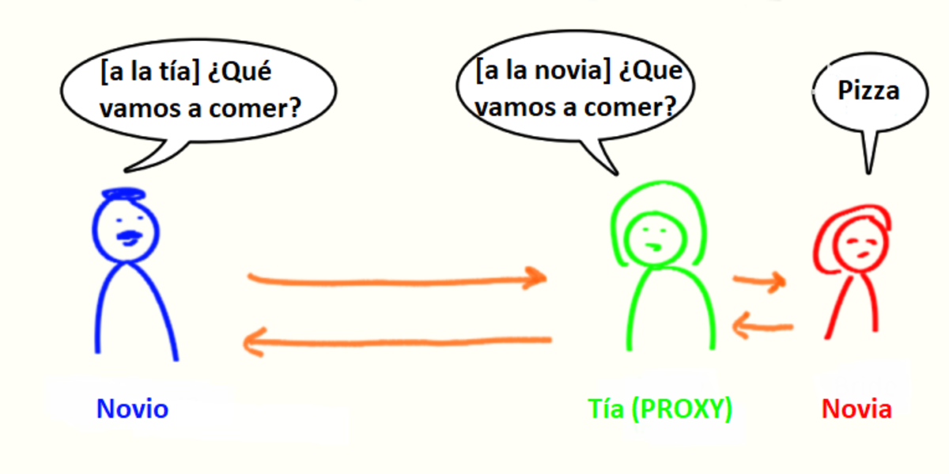
COLABORACIONES
El proxy envía solicitudes al objeto real cuando sea requerido o se cumplan las condiciones para realizar la solicitud.

Slide 10
IMPLEMENTACIÓN
1 - Crear una interfaz Subject que defina toda la funcionalidad que nuestro objeto ha de proveer. Esta interfaz debe ser implementada por el objeto real.
2 - Crea implementación de objeto real
3 - Implementar una nueva clase Proxy con la misma interfaz de un objeto de servicio, la cual mantiene una referencia al objeto real, que implementará la interfaz Subject.
4 - Pasar a todos los clientes el Proxy del objeto de servicio (objeto original).

Slide 11
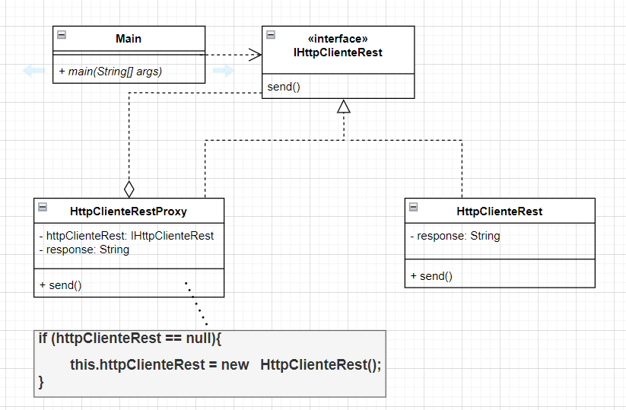
SOLUCIÓN
DIAGRAMA DE CLASES

Slide 12
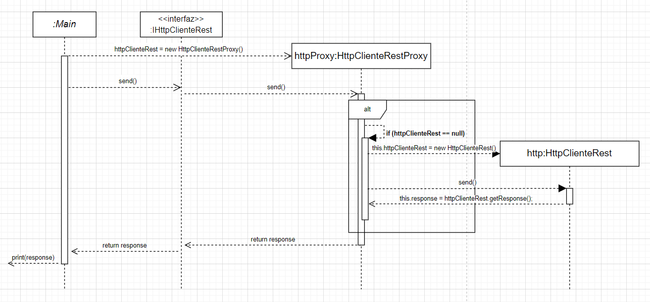
SOLUCIÓN
DIAGRAMA DE SECUENCIA

Slide 13
PATRONES RELACIONADOS
ADAPTER
Es un patrón de diseño estructural que permite la colaboración entre objetos con interfaces incompatibles
FACADE
Es un patrón de diseño estructural que proporciona una interfaz simplificada a una biblioteca, un framework o cualquier otro grupo complejo de clases
PROXY
DECORATOR
Decorator es un patrón de diseño estructural que te permite añadir funcionalidades a objetos colocando estos objetos dentro de objetos encapsuladores especiales que contienen estas funcionalidades

Slide 14
USOS CONOCIDOS
Web Service Proxy IBM
JDK Dynamic Proxy: Es el proxy por defecto, se aplicará si el objeto objetivo a instanciar implementa una interfaz.
CGLib Proxy: Este es el proxy que será usado cuando el objeto a crear no implementa ninguna interfaz (Hibernate, Mockito).

Slide 15
CONSECUENCIAS
Si el tipo de proxy es remoto, se oculta que un objeto reside en otro espacio de direcciones.
Permite realizar mejoras de rendimiento (optimizaciones) en el caso de creación de objetos bajo demanda, conocido cómo proxy virtual.
Seguridad: se pueden realizar diversas tareas adicionales al acceder a un objeto, cómo por ejemplo los controles de acceso al objeto, conocido cómo proxy de protección.
Debido al aumento de objetos proxy entre el cliente y el objeto original, pueden causar que la velocidad de procesamiento de la solicitud sea más lenta.
La implementación del patrón requiere un trabajo adicional y para algunos tipos es compleja, si es necesario introducir gran cantidad de operaciones nuevas.

Slide 16
REFERENCIAS
Erich Gamma, Richard Helm, Ralph Johnson, John M. Vlissides (1994). Design Patterns Elements of Reusable Object-Oriented Software.
https://programacion.net/articulo/patrones_de_diseno_xiii_patrones_estructurales_proxy_1016
https://www.ecured.cu/Proxy_(Patr%C3%B3n_de_dise%C3%B1o)#Consecuencias
https://pharos.sh/el-patron-de-diseno-de-proxy-en-java/
https://programmerclick.com/article/1723156107/#7__165
http://patronestructuralesyalgomas.blogspot.com/2009/05/patron-proxy.html

Slide 17
GRACIAS

